Slide 1
БЮДЖЕТ ДЛЯ ГРАЖДАН
К проекту решения «Об исполнении бюджета муниципального образования Фоминское
за 2020 год»

Slide 2
Уважаемые жители муниципального образования Фоминское!
Администрация муниципального образования Фоминское представляет вашему вниманию Отчет об исполнении бюджета муниципального образования Фоминское за 2020 год в рамках проекта «Бюджет для граждан».
Надеемся, что представление бюджета и бюджетного процесса в понятной для жителей форме повысит уровень общественного участия граждан в бюджетном процессе муниципального образования Фоминское.
С уважением, Глава муниципального образования Фоминское
М.Т.Яценко

Slide 3
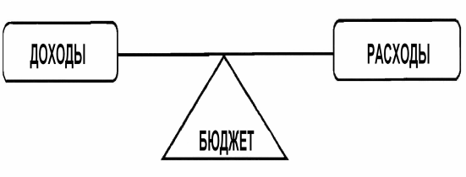
Основные показатели
Бюджет муниципального образования Фоминское на 2020 год и плановый период 2021-2022 г. г. утвержден решением Совета народных депутатов муниципального образования Фоминское от 13.12.2019 г. № 49 (последняя редакция от 29.12.2020 № 38) по доходам на 2020 год в сумме 16 756,388 тыс. рублей, по расходам на 2020 год в сумме 16 634,576 тыс. рублей, профицит бюджета на 2020 год составляет в сумме 121,812 тыс. рублей.
По состоянию на 01 января 2021 года план по доходам исполнен в сумме 16 771,172 тыс. руб., что составляет 100 % от планового показателя; исполнение по расходам – 16 618,359 тыс. руб., что составляет 100 % от годовых назначений.

Slide 4
Налоговые доходы
Налоговые доходы бюджета муниципального образования Фоминское составляют 15,77% от общих доходов и состоят из следующих поступлений:
налог на доходы физических лиц
Единый сельскохозяйственный налог
штрафы, санкции, возмещение ущерба
налоги на имущество (налог на имущество физических лиц, земельный налог)
Государственная пошлина

Slide 5
Поступление налоговых доходов

Slide 6
Распределение налоговых доходов

Slide 7
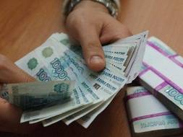
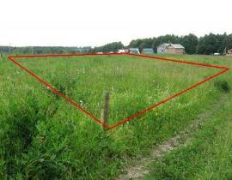
Неналоговые доходы
Неналоговые доходы бюджета муниципального образования Фоминское состоят из следующих поступлений:
штрафы, санкции, возмещение ущерба
прочие неналоговые доходы
доходы от использования муниципального имущества и земли

Slide 8
Поступление неналоговых доходов

Slide 9
Динамика исполнения доходной части бюджета муниципального образования Фоминское за 2019-2020 г.г.

Slide 10
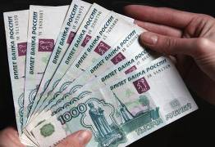
Безвозмездные поступления
Доходы бюджета муниципального образования Фоминское от безвозмездных поступлений состоят из следующих поступлений:
дотации на выравнивание бюджетной обеспеченности
субвенций на выполнение передаваемых полномочий (на осуществление первичного воинского учета)
субсидии бюджета сельских поселений (межбюджетные субсидии)
иные межбюджетные трансферты
прочие безвозмездные поступления в бюджеты поселения

Slide 11
Доходы от безвозмездных поступлений

Slide 12
Распределение безвозмездных поступлений

Slide 13
Расходы

Slide 14
Осуществление расходов по разделам и подразделам
РзПр | Наименование показателя | РзПр | Наименование показателя | План, руб. | Факт | % исполне-ния | Удельный вес, %
1 | 2 | 1 | 2 | 3 | 4 | 5 | 6
0100 | Общегосударственные вопросы | 0100 | Общегосударственные вопросы | 4 820 204 | 4 803 989 | 99,7 | 28,9
0203 | Национальная оборона | 0203 | Национальная оборона | 138 400 | 138 400 | 100 | 0,8
0309 | Национальная безопасность | 0309 | Национальная безопасность | 219 513 | 219 513 | 100 | 1,32
0400 | Национальная экономика | 0400 | Национальная экономика | 993 600 | 993 600 | 100 | 6
0405 | Сельское хозяйство | 0500 | Жилищно-коммунальное хозяйство | 9 727 427 | 9 727 425 | 100 | 58,53

Slide 15
Осуществление расходов по разделам и подразделам (продолжение)
РзПр | Наименование показателя | План, руб. | Факт | % исполне-ния | Удельный вес, %
1 | 2 | 3 | 4 | 5 | 6
0100 | Общегосударственные вопросы | 4 820 204 | 4 803 989 | 99,7 | 28,9
0203 | Национальная оборона | 138 400 | 138 400 | 100 | 0,8
0309 | Национальная безопасность | 219 513 | 219 513 | 100 | 1,32
0400 | Национальная экономика | 993 600 | 993 600 | 100 | 6
0500 | Жилищно-коммунальное хозяйство | 9 727 427 | 9 727 425 | 100 | 58,53
РзПр | Наименование показателя | План | Факт | % исполнения | Удельный вес, %
1 | 2 | 3 | 4 | 5 | 6
0605 | Охрана окружающей среды | 0 | 0 | 0 | 0,0
0707 | Образование | 12 000 | 12 000 | 100 | 0,1
0801 | Культура | 240 000 | 240 000 | 100 | 1,44
1001 | Пенсионное обеспечение | 465 440 | 465 440 | 100 | 2,8
1006 | Социальное обеспечение населения | 5 992 | 5 992 | 100 | 0,04
1101 | Физическая культура и спорт | 12 000 | 12 000 | 100 | 0,07
Всего |  | 16 634 576 | 16 618 359 | 100 | 100,0

Slide 16
Распределение расходов по разделам и подразделам за 2020 год

Slide 17
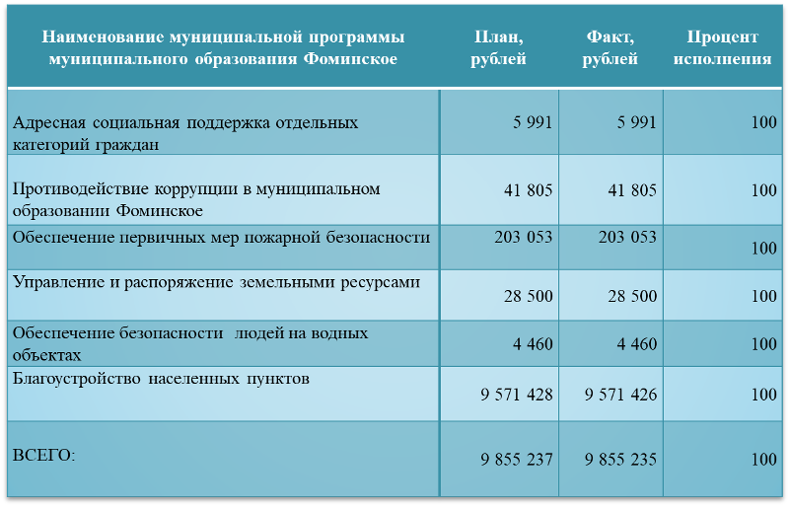
Исполнение программной части бюджета поселения за 2020 год

